Slide 1
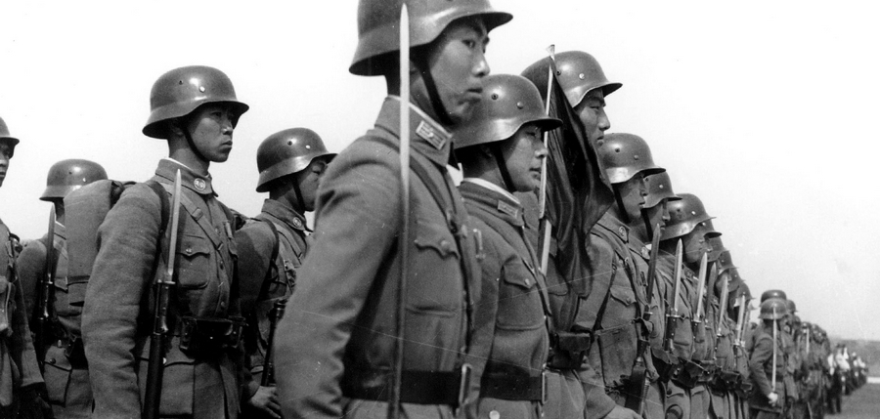
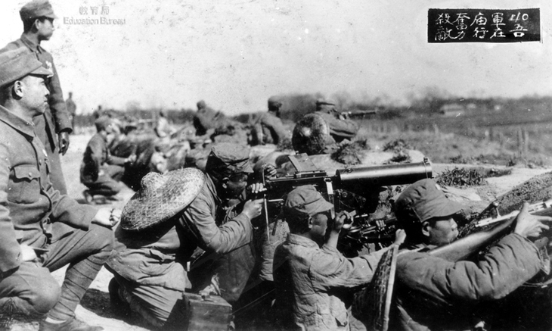
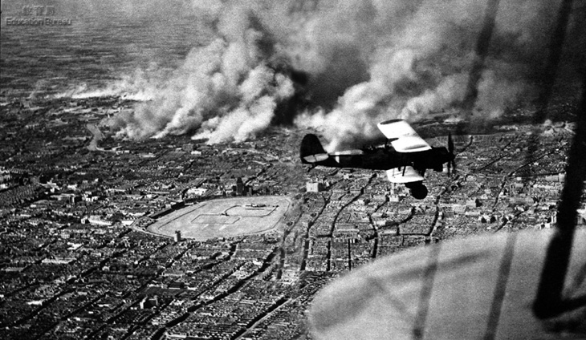
「抗日战争」
小学常识科
学习范畴五─ 国民身份认同与中华文化

Slide 2
教师注意事项：
教师教授抗日战争历史时，宜以「铭记历史、珍爱和平」的原则，让学生全面认识史实，毋忘国耻，了解日本侵华的由来、战争对中国造成的祸害，以及中国人民团结对抗日本侵略的艰辛历程，冒着生命危险奋力抵抗侵略，最终取得了胜利。正因近代中国饱受外侮侵凌之苦，经历了艰苦卓绝的抗战才能获取和平，让学生体会到国家的和平稳定实在来之不易，培养学生对国家民族的认同感、归属感和责任感，以及抛弃仇恨、珍惜和平的道德价值。

Slide 3
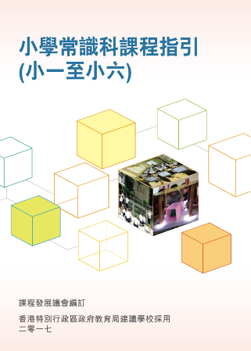
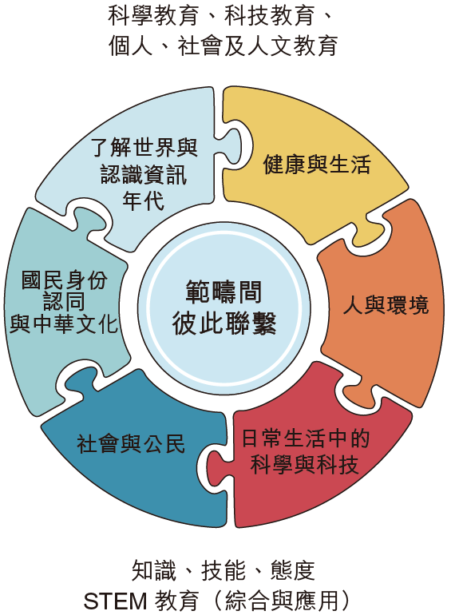
相关的课程宗旨、学习目标和学习重点
课程宗旨
学习目标
学习重点
学习范畴五：国民身份认同与中华文化
让学生培养对国民身份的认同感，并致力贡献国家和世界
我们期望学生能关心家人、社会、国家以至整个世界，从而明白自己在这些环境中所担当的角色和应履行的责任，尊重法治精神，为共同福祉努力
中国历史上重要的朝代及时序
一些对今日社会有重要影响的历史事件（例如：鸦片战争、辛亥革命、抗日战争、中华人民共和国的成立、《中英联合声明》的签署、香港特别行政区的成立 )
第二学习阶段的核心学习元素
知识和理解 | 技能 | 价值观和态度
了解重要的历史人物和事件对国家的影响 认识香港的发展及国家历史与文化 认识中国历史上重要的朝代及时序 | 探讨历史人物与事件对国家发展的影响 运用不同的资料，从多角度了解昔日与现今发生的事件 | 培养对民族和国家的归属感及责任感 表现对国家过去、现在和将来发展的关注 培养尊重历史证据的研习态度 以开放态度接纳不同观点， 从多角度分析事件及人物 对了解中国历史及中华文化表现兴趣

Slide 4
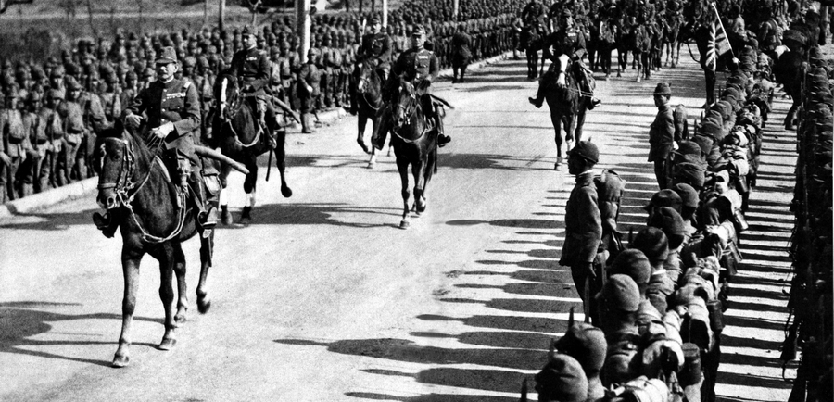
抗日战争

Slide 5

历史背景
1930年代初，日本军国主义抬头，积极对外扩张，中国是日本的主要侵略目标。1931年9月，发生「九一八事变」导致东北沦陷。1937年7月7日，日本发动「七七卢沟桥事变」，中国抗日战争全面开展。
知多一点点
军国主义︰强调国家须保持强大军事力量，透过侵略别人获取利益。

Slide 6

抗战前中日军力对比
(数据源︰侵华日军南京大屠杀遇难同胞纪念馆 –南京大屠杀史实展)
 | 中国 | 日本
人口 | 约4亿6000万 | 约1亿
陆军 | 210万* | 38万
海军 | 5.9万吨排水量, 66艘 | 190万吨排水量, 200多艘
空军 | 305架 | 2,700架
*中国军队所拥有的各类枪炮、马匹等装备均比日本军队少很多。
思考区︰看看这些数据，你能想象当时抗战有多艰难吗？

Slide 7
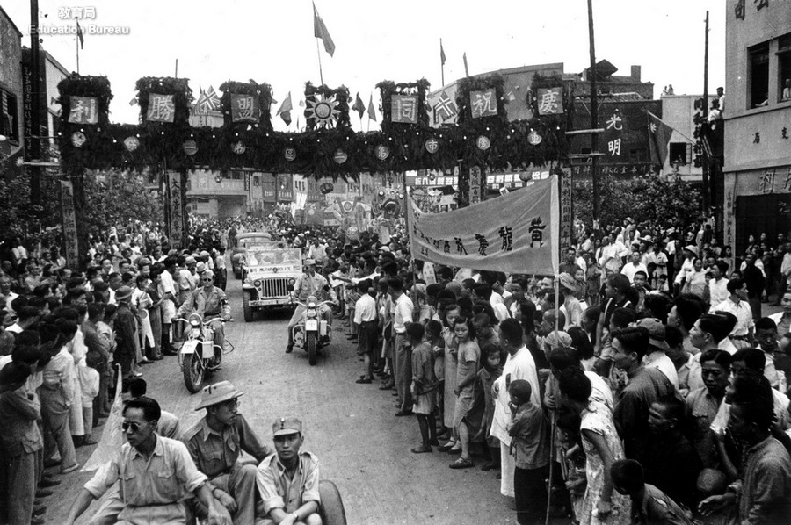
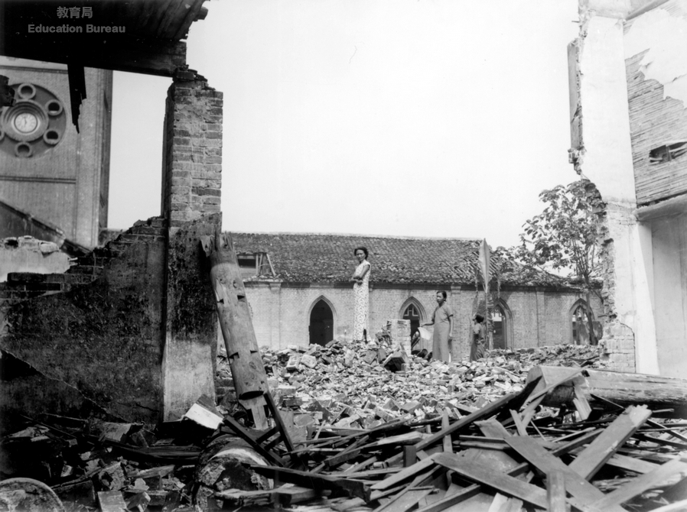
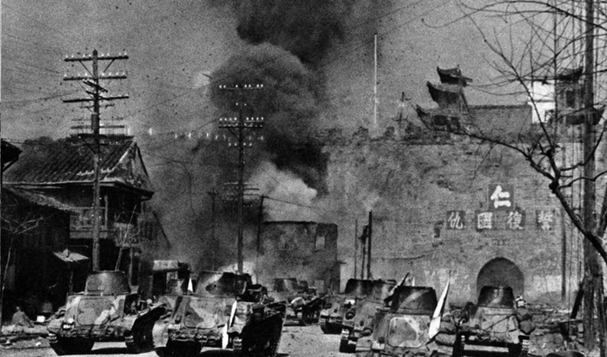
「抗日战争」部分重要事件

Slide 8
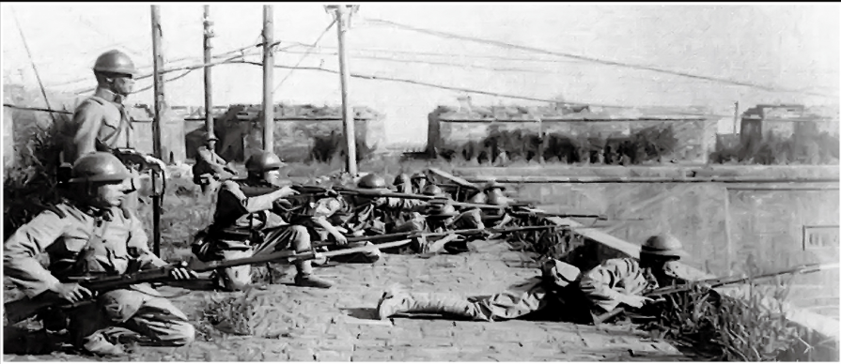
九一八事变
1931年9月18日，日军在沈阳炸毁了南满铁路的一段，诬称铁路被中国破坏，藉此出兵中国东北，史称「九一八事变」，及后东北沦陷。九一八事变成为中国人民抗日战争的起点。
侵略沈阳的日本军人

Slide 9
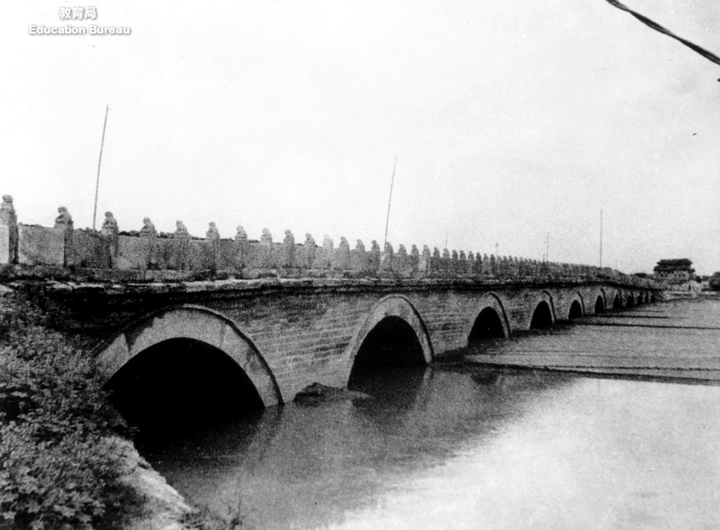
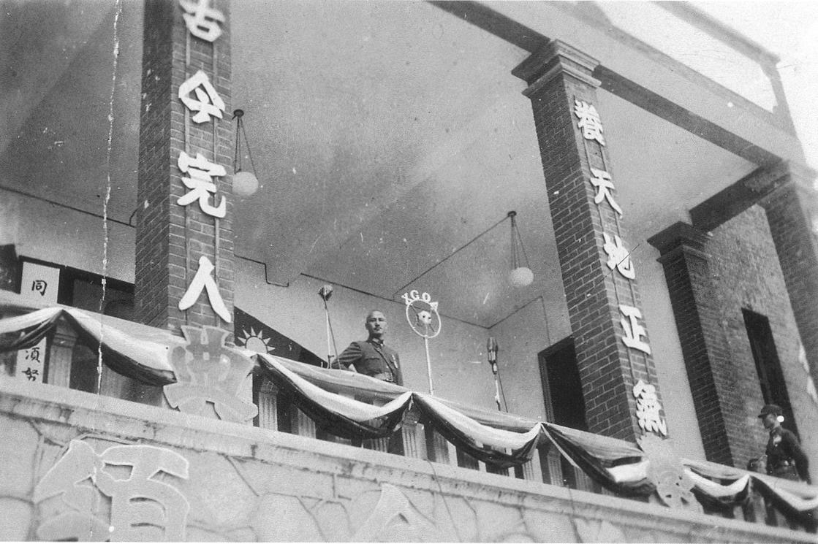
七七事变
1937 年 7 月 7 日，日军在卢沟桥附近进行军事演习。晚上，借口一名日军失踪，要进入城内搜查。中国驻军拒绝，日军向中国军队开枪，中国驻军还击，史称「七七事变」（又称「卢沟桥事变」）。
我们只有牺牲到底，
抗战到底，
唯有牺牲到底的决心，
才能搏得最后的胜利！
卢沟桥
1937年7月17日，蒋介石发表庐山宣言，宣布全面抗战。

Slide 10
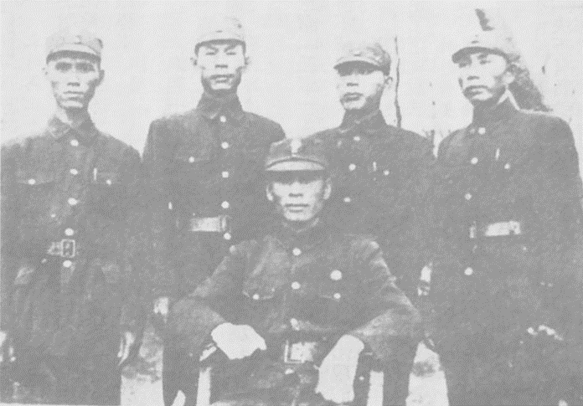
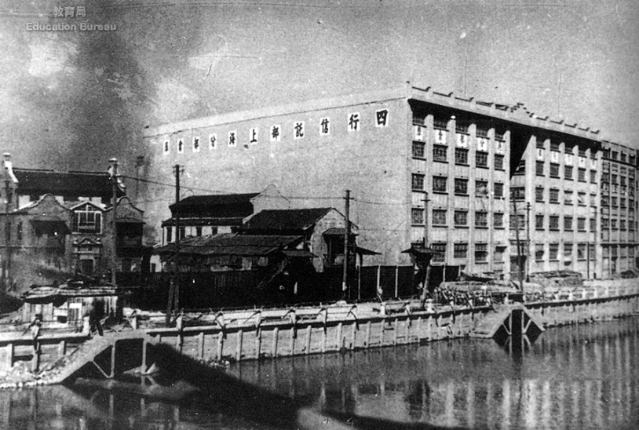
抗日英雄 — 谢晋元团长与「800壮士」
你看那八百壮士孤军奋守东战场
四方都是炮火，四方都是豺狼。
宁愿死，不退让
宁愿死，不投降
《歌八百壮士》
谢晋元﹙中﹚
1937年10月，中国中路军主力从上海闸北退守苏州河南岸，谢晋元团长率领「800壮士」孤军死守四行仓库，成功掩护大军撤走，击退日军多次进攻。
四行仓库
思考区︰为什么谢晋元团长与部下要留守四行仓库？谢晋元团长有哪些令人敬佩的精神？

Slide 11
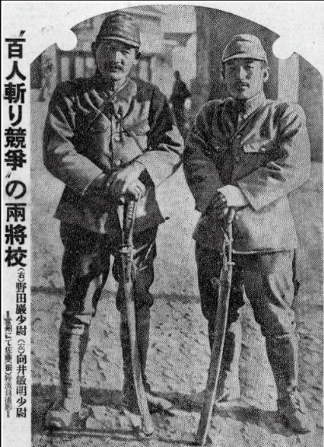
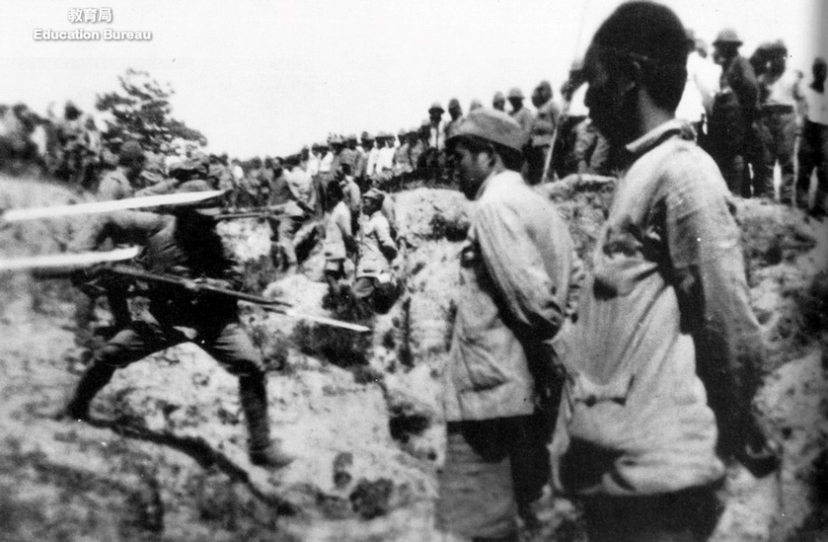

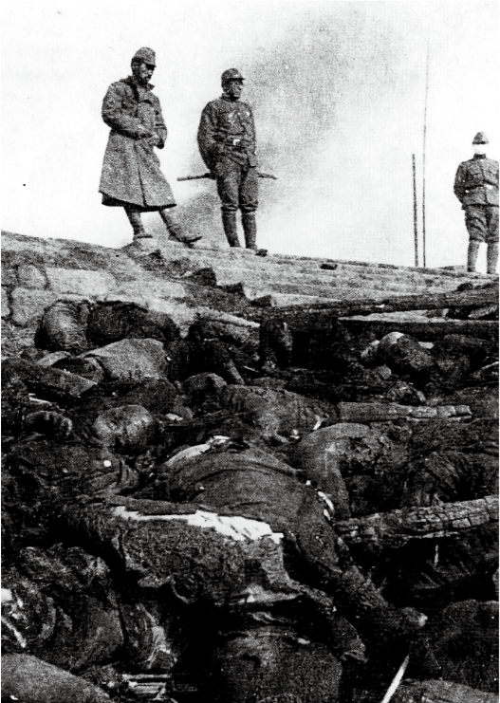
南京大屠杀 — 悲痛的历史
1937年12月，日军攻陷南京城，继而进行大屠杀，杀死手无寸铁的中国居民和放下武器的士兵达30万人以上。

Slide 12
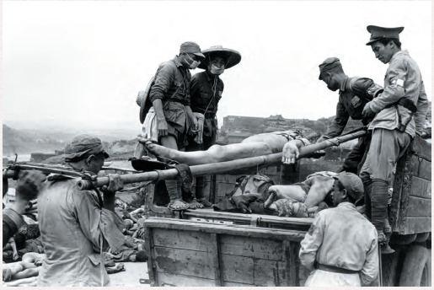
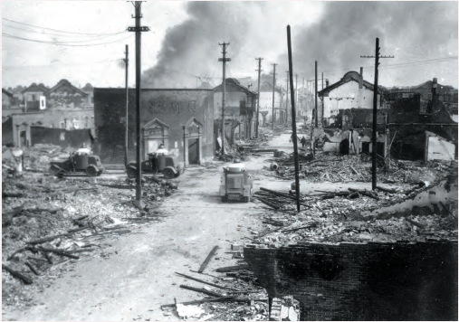
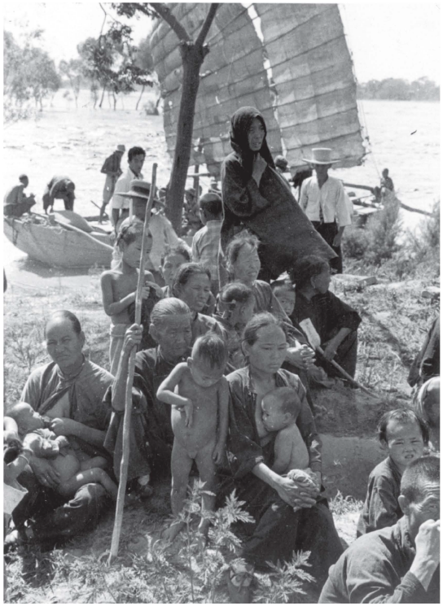
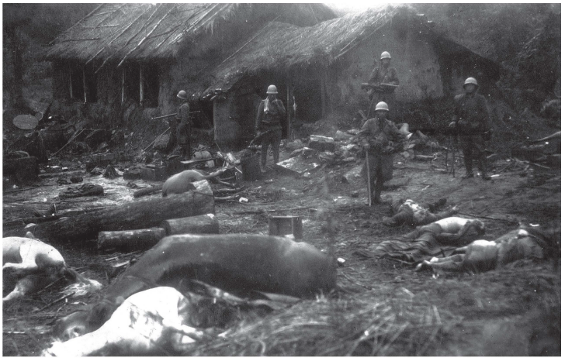
战争的残酷
无辜百姓的家园被日军占据，无家可归。
未能逃避战火的中国民众，不幸丧生。
日军蹂躏过后，城市顿成废墟。
民众流离失所
平民伤亡
大规模破坏

Slide 13
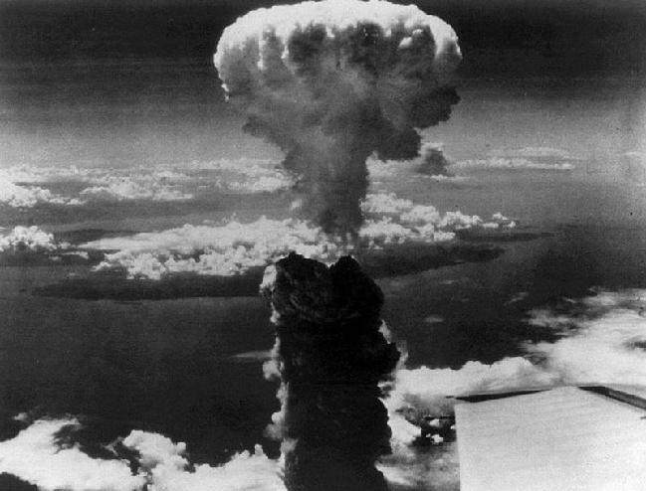
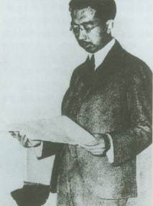
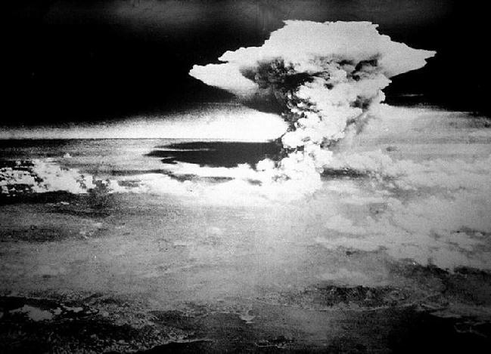
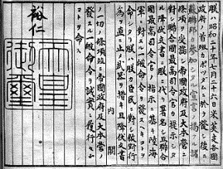
日本投降
1945年8月15日，
日皇裕仁宣布无条件投降。
1945年8月6日和9日，美国先后在日本的广岛和长崎投下原子弹。

Slide 14
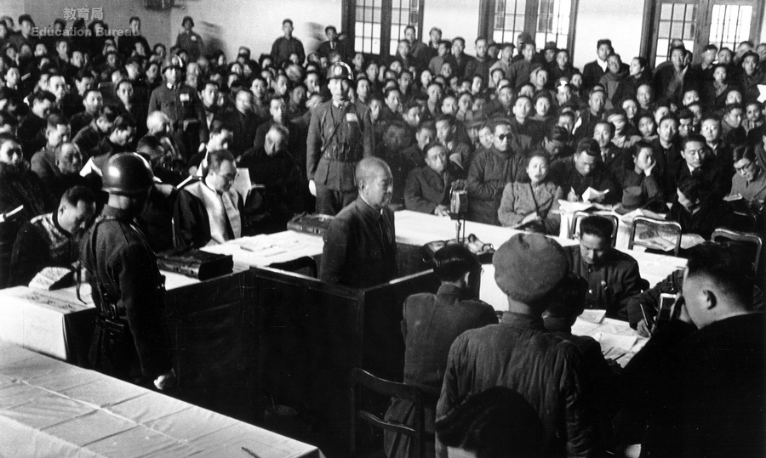
抗战结果
中国收复被日军所侵占的领土
废除各项不平等条约
中国的国际地位提高﹙成为联合国五个常任理事国之一﹚

Slide 15
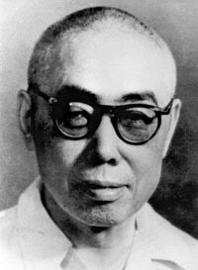
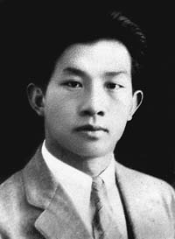
聂耳、田汉与《义勇军进行曲》
起来！不愿做奴隶的人们！
把我们的血肉，筑成我们新的长城！
《义勇军进行曲》
田汉
聂耳
思考区︰
1) 你知道国歌与「抗日战争」有什么关系吗？
中华人民共和国国歌为《义勇军进行曲》。《义勇军进行曲》原是抗日救国为主题的电影《风云儿女》(1935)的主题曲，由剧作家田汉作词，音乐家聂耳作曲。抗战期间，民间兴起以不同方式宣扬共赴国难、抗日救国的讯息。其中，田汉和聂耳创作的《义勇军进行曲》，节奏鲜明，曲调高昂，雄壮有力，表现了中华民族勇往直前、不屈不挠的战斗精神。
2) 除了参军外，当时民众还以甚么方式参与抗战？

Slide 16
当时民众以不同方式为抵抗日本侵略出力
缝衣队
医疗队
生产建设
医療工作
洗衣队
看护队
救护队
儿童保护工作
办报
宣传
出版刊物
义教
难童教养所
抗日歌曲
抗日舞台剧

Slide 17
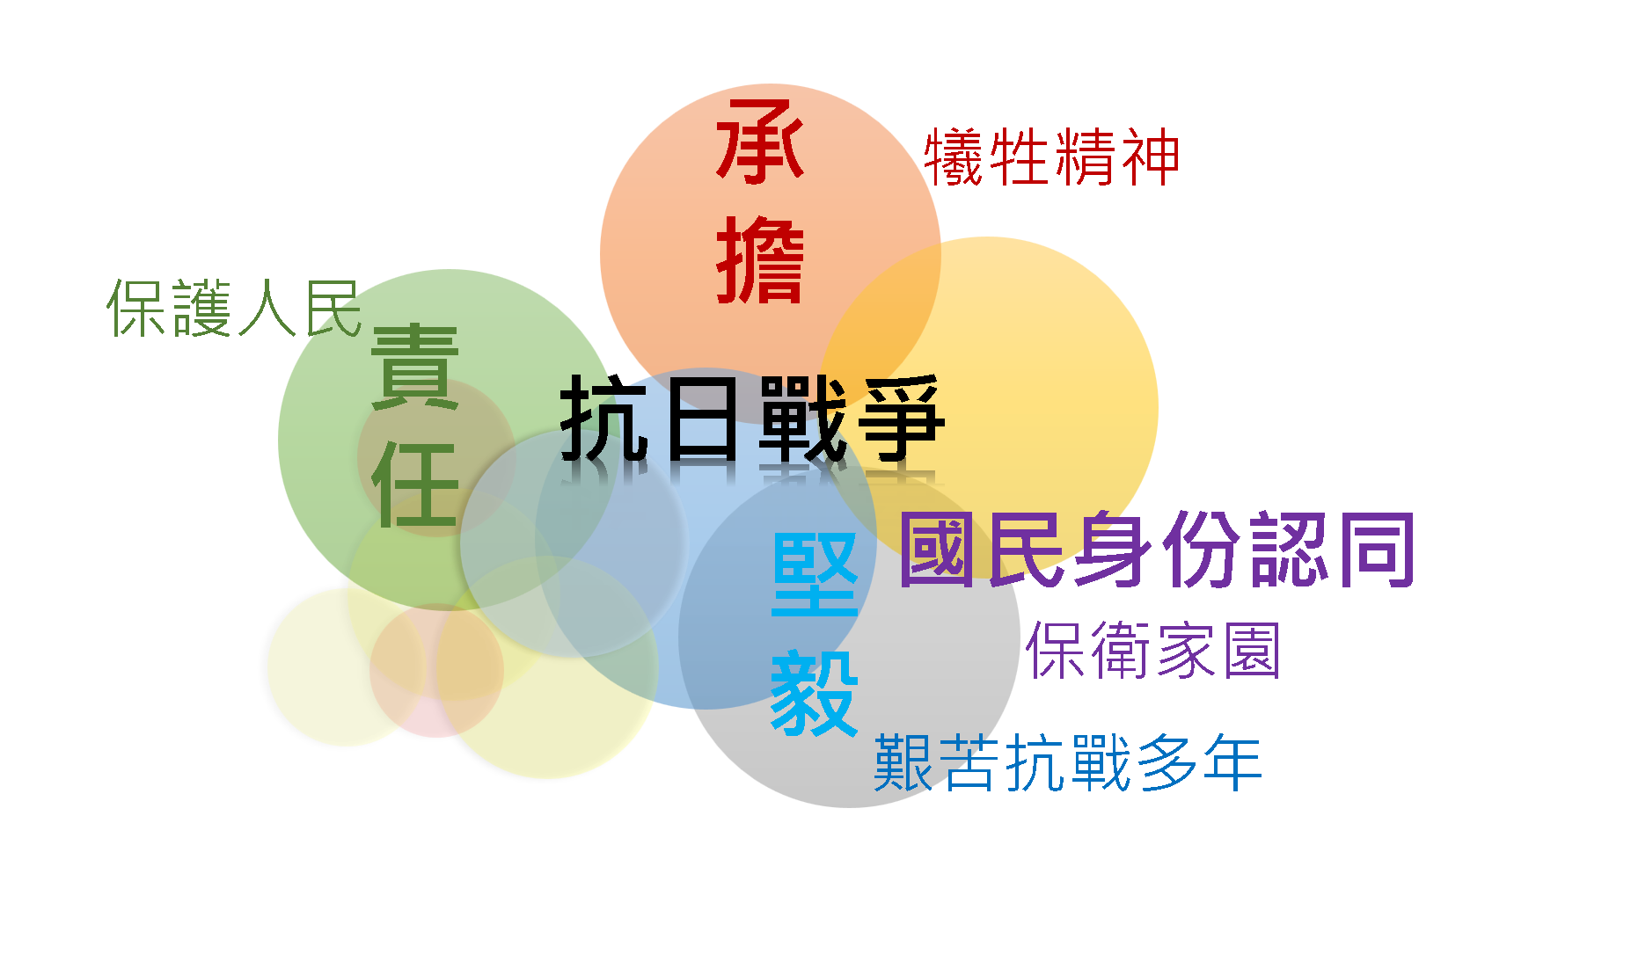
思考区︰抗战时期的同胞如何展现以下的价值观？

Slide 18
高小适用的学与教资源
虚拟博物馆
侵华日军南京大屠杀遇难同胞纪念馆 –南京大屠杀史实展﹕
http://www.19371213.com.cn/exhibition/njdtsssz/
相关的全方位学习活动
香港抗战及海防博物馆：
https://hk.waranddefence.museum/sc/web/mcd/home.html
香港沙头角抗战纪念馆：
https://www.80avictory.gov.hk/sc/site-content.html?id=2

Slide 19
教师参考
教育局课程发展处
「教育局教育多媒体」中国历史──香港发展系列
抗日战争与香港沦陷
https://emm.edcity.hk/media/%E6%8A%97%E6%97%A5%E6%88%B0%E7%88%AD%E8%88%87%E9%A6%99%E6%B8%AF%E6%B7%AA%E9%99%B7+The+War+of+Resistance+against+Japanese+Aggression+and+the+Fall+of+Hong+Kong+++%28%E4%B8%AD%E3%80%81%E8%8B%B1%E6%96%87%E5%AD%97%E5%B9%95%E5%8F%AF%E4%BE%9B%E9%81%B8%E6%93%87%29+%28Chinese+and+English+subtitles+available%29/1_0vhzzul4/291765882
日占时期的港人生活
https://emm.edcity.hk/media/%E6%97%A5%E4%BD%94%E6%99%82%E6%9C%9F%E7%9A%84%E6%B8%AF%E4%BA%BA%E7%94%9F%E6%B4%BB+Hong+Kong+People%E2%80%99s+Livelihood+during+the+Japanese+Occupation++%28+%E4%B8%AD%E3%80%81%E8%8B%B1%E6%96%87%E5%AD%97%E5%B9%95%E5%8F%AF%E4%BE%9B%E9%81%B8%E6%93%87%29+%28Chinese+and+English+subtitles+available%29/1_9s850bbs/291765882
《抗战胜利七十周年图片集︰徐宗懋藏品选》
https://www.edb.gov.hk/sc/curriculum-development/kla/pshe/references-and-resources/chinese-history/70th_victory_album.html

Slide 20
结语
「抗日战争」是每个中国人都不能忘记的历史，我们希望学生能谨记战争是残酷和可怕的，学会珍惜得来不易的和平；并且从当时人民艰苦抗战的事迹出发，学习承担精神、坚毅、责任感等价值观，感受家国情怀，以装备自己，贡献国家。

